Slide 1
PAROLE A PIU’ VOCI
Valorizzare le diversità linguistiche nella scuola
Graziella Favaro

Slide 3
Temi e tappe
La situazione linguistica delle classi: biografie al plurale
Lingue dell’educazione; lingue nell’educazione
Riferimenti normativi e consapevolezze
Pratiche, progetti locali e nazionali, passi avanti

Slide 4
Una pluralità di lingue e culture è entrata nella scuola (Indicazioni nazionali 2012 )
Nelle scuole sono oggi diffuse biografie linguistiche eterogenee nelle quali possiamo ritrovare, accanto all’italiano:
-le lingue minoritarie
-le lingue materne dei figli degli immigrati
-le varietà dialettali
-le lingue seconde e straniere

Slide 6
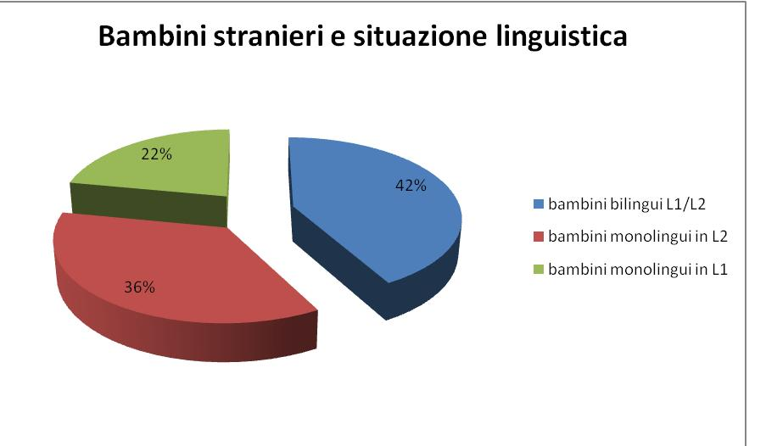
Situazioni linguistiche in alcune scuole torinesi: un esempio

Slide 7
Forme di bilinguismo diverse
Bilinguismo precoce e simultaneo
Bilinguismo precoce aggiuntivo o coordinato
Bilinguismo tardivo
Bilinguismo “sottrattivo”
LA /LE L1 SONO SEMPRE UNA CHANCE E UN’OPPORTUNITA’

Slide 8
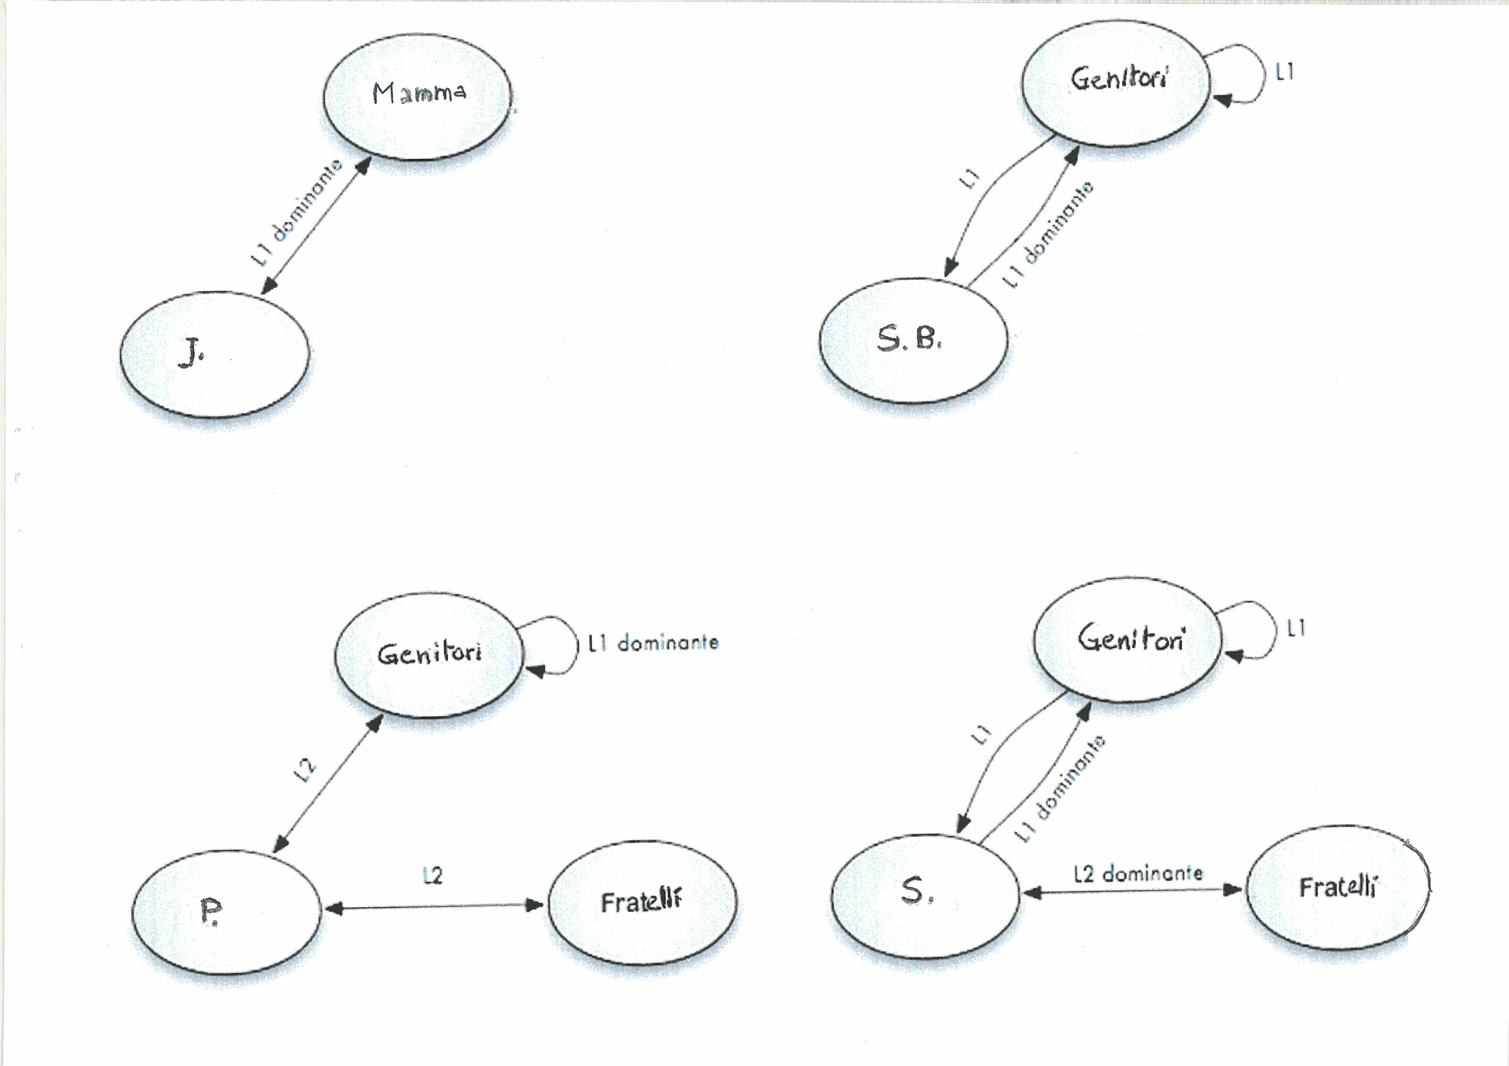
Tra L1 e L2
Non trovo più le parole della mia lingua . Dove sono andate a finire ? (Sharon)
Ho telefonato alla nonna e le raccontavo delle cose in italiano perché non le sapevo dire in albanese, ma lei non capiva e stava in silenzio. (Almira)
In matematica saprei spiegare tutto in cinese, sono cose che so , ma in italiano non ci riesco …..(Xian Fei)
Prof, sono più intelligente nella mia lingua. (Radu)
Adesso sogno in italiano. (Rocio)
Una lingua si trova nella testa e una lingua si trova nel cuore. (

Slide 9
Lingue dell’educazione; lingue nell’educazione
Le lingue dell’educazione, cioè le lingue che entrano nel percorso di socializzazione, sono molteplici. Tutte le lingue contribuiscono, ognuna in diverso modo, allo sviluppo cognitivo, affettivo, sociale e culturale dell’individuo. E quindi, alla costruzione identitaria e al processo di conoscenza.

Slide 10
Lingua madre, madrelingua
L’io-pelle (Anzieu)
La lingua materna non è un vestito o un guanto che si toglie che si mette, ma un elemento costituivo della storia e dell’identità di ciascuno. (De Mauro)
Privo di una lingua madre, un uomo è invalido (Appelfeld)

Slide 11
La rappresentazione delle lingue d’origine/lingue materne nella scuola e nella comunità
Rimozione/negazione
Ostacolo all’apprendimento e causa degli errori
Concorrenzialità delle due lingue
Esiste una “graduatoria” delle lingue sulla base della distanza o vicinanza
C’è bilinguismo e bilinguismo: la rappresentazione sociale e culturale delle lingue in contatto
Che cosa succede quando la lingua materna è invisibile, ignorata,stigmatizzata?

Slide 12
Perdita e mantenimento delle L1: il fattore età
Distacco da L1 dopo gli 11 anni: L1 mantenuta per tutta la vita, anche se con possibili difficoltà di fluenza e accuratezza
Distacco da L1 tra 8 e 11 anni: rischio di erosione linguistica
Distacco da L1 tra 3 e 8 anni: rischio di erosione linguistica importante. Le tracce della L1 possono riemergere in seguito

Slide 13
Riferimenti normativi e consapevolezze
Guida per lo sviluppo e l’attuazione di curricoli per una educazione plurilingue e interculturale, Consiglio d’Europa 2010
Linee guida per l’accoglienza e l’integrazione degli alunni stranieri, MIUR, febbraio 2014

Slide 14
Dalle «Linee guida»: come valorizzare la diversità linguistica
Segni d’accoglienza
Strumenti per rilevare competenze e capacità
Storie bilingui
Parole per studiare
Lo scambio tra le lingue
L’insegnamento delle lingue anche non comunitarie

Slide 15
Dalla: Guida per lo sviluppo e l’attuazione di curricoli….
«Poiché ogni apprendimento avviene integrando nuove conoscenze e competenze a quelle che già si posseggono ( a scuola questo avviene soprattutto attraverso la lingua di scolarizzazione) e che queste sono spesso codificate in altre lingue, è indispensabile tenere conto delle lingue che costituiscono i repertori degli studenti. Queste sono, d’altra parte, la base prima, il fondamento della formazione delle identità individuali e collettive degli apprendenti»

Slide 16
Segni della varietà linguistica
I nomi nella grafia originaria
Rituali e routine: saluti, spazi, oggetti…
Curricolo: storia, geografia, letteratura, prestiti linguistici
Nei panni di…..: altre scritture e alfabeti
Tutte le nostre lingue: i repertori linguistici presenti in classe
Il progetto Miur «Lingue di scolarizzazione e curricolo plurilingue e interculturale» LSCPI

Slide 17
COME RICONOSCERE E VALORIZZARE LE LINGUE D’ORIGINE
Rilevazione biografia e carta d’identità linguistica
Prove di ingresso anche in L1
L1 comunitaria al posto della seconda lingua straniera nella scuola secondaria di primo grado
Corsi in orario scolastico ed extrascolastico di apprendimento delle L1 per tutti (es. del cinese)
Per gli alunni: prendere appunti in L1; Diari di inserimento in L1;Raccontarsi in L1

Slide 18
RICONOSCERE E VALORIZZARE LE LINGUE D’ORIGINE
Visibilità linguistica
Messaggi,avvisi, opuscoli in L1
Vocabolari tematici bilingui
Mediazione e mediatori
Attenzioni nel curricolo e nei contenuti comuni
Laboratori di conoscenza delle lingue della classe / della scuola
Testi e racconti bilingui
Corsi di lingue “altre”

Slide 19
LE LINGUE HANNO LE GAMBE LUNGHE
Le stratificazioni linguistiche in ogni lingua
Scambi, prestiti, irruzioni
Lingue in movimento
Lo “spazio linguistico” di ciascuno
La lingua / le lingue come dimora e patria

Slide 20
Il bilinguismo disegnato. La rappresentazione della diversità linguistica nei bambini e nei ragazzi
Sollecitatori
-quali lingue conosci?
-dove stanno le lingue che conosci?
-come sono le lingue che conosci?
-Prova a immaginare la mente bilingue: com’è?
Quante lingue ci sono nella mia casa/nella mia famiglia?
Quante lingue ci sono nella mia classe?

Slide 24
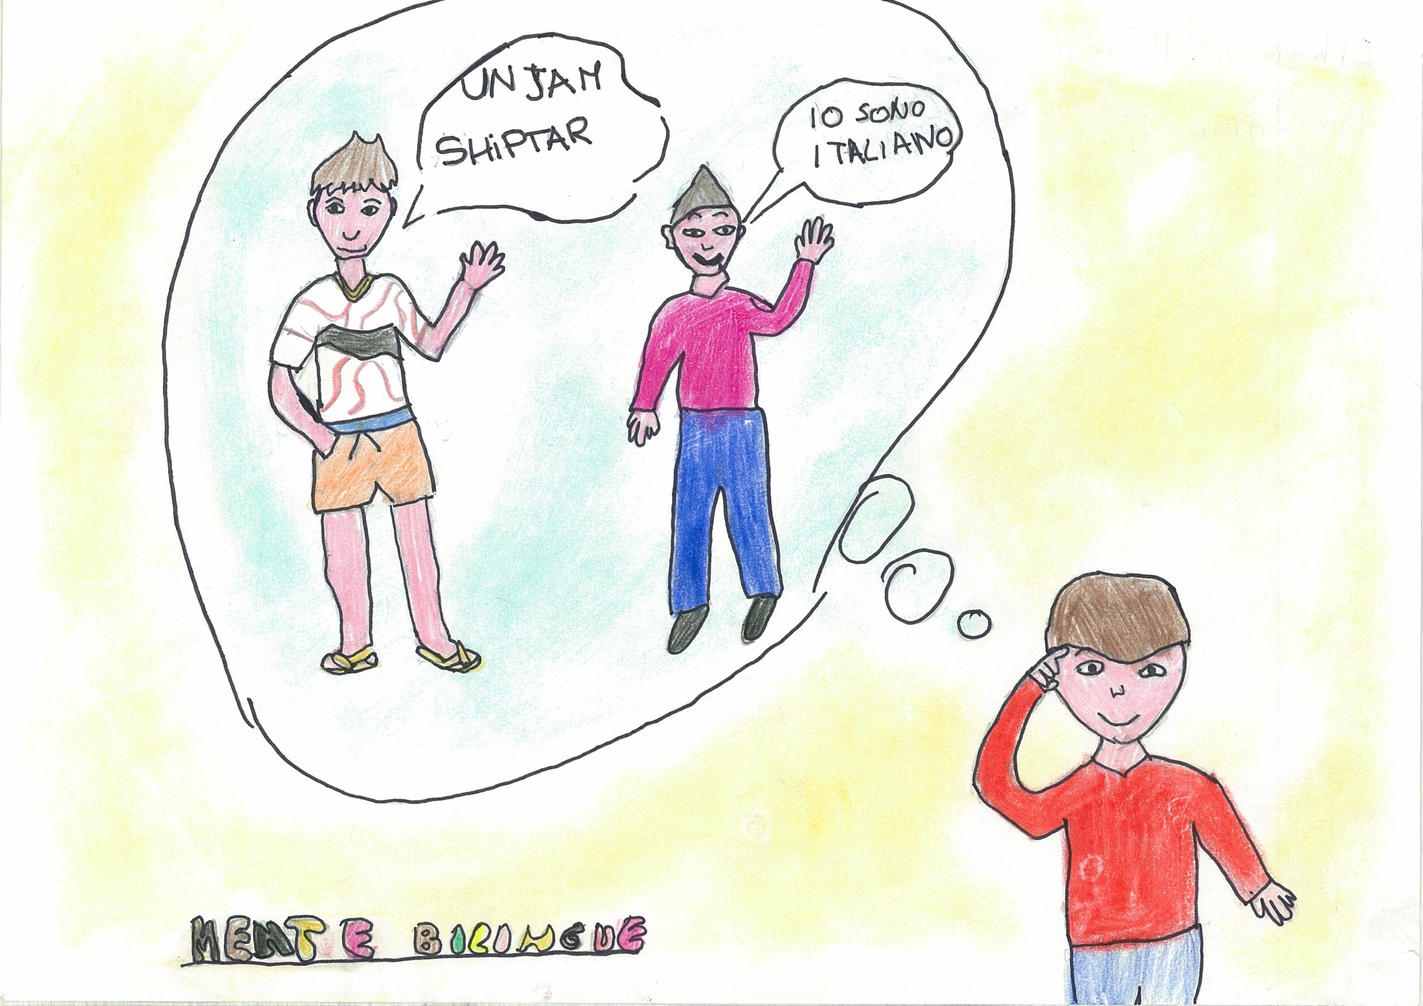

Slide 25
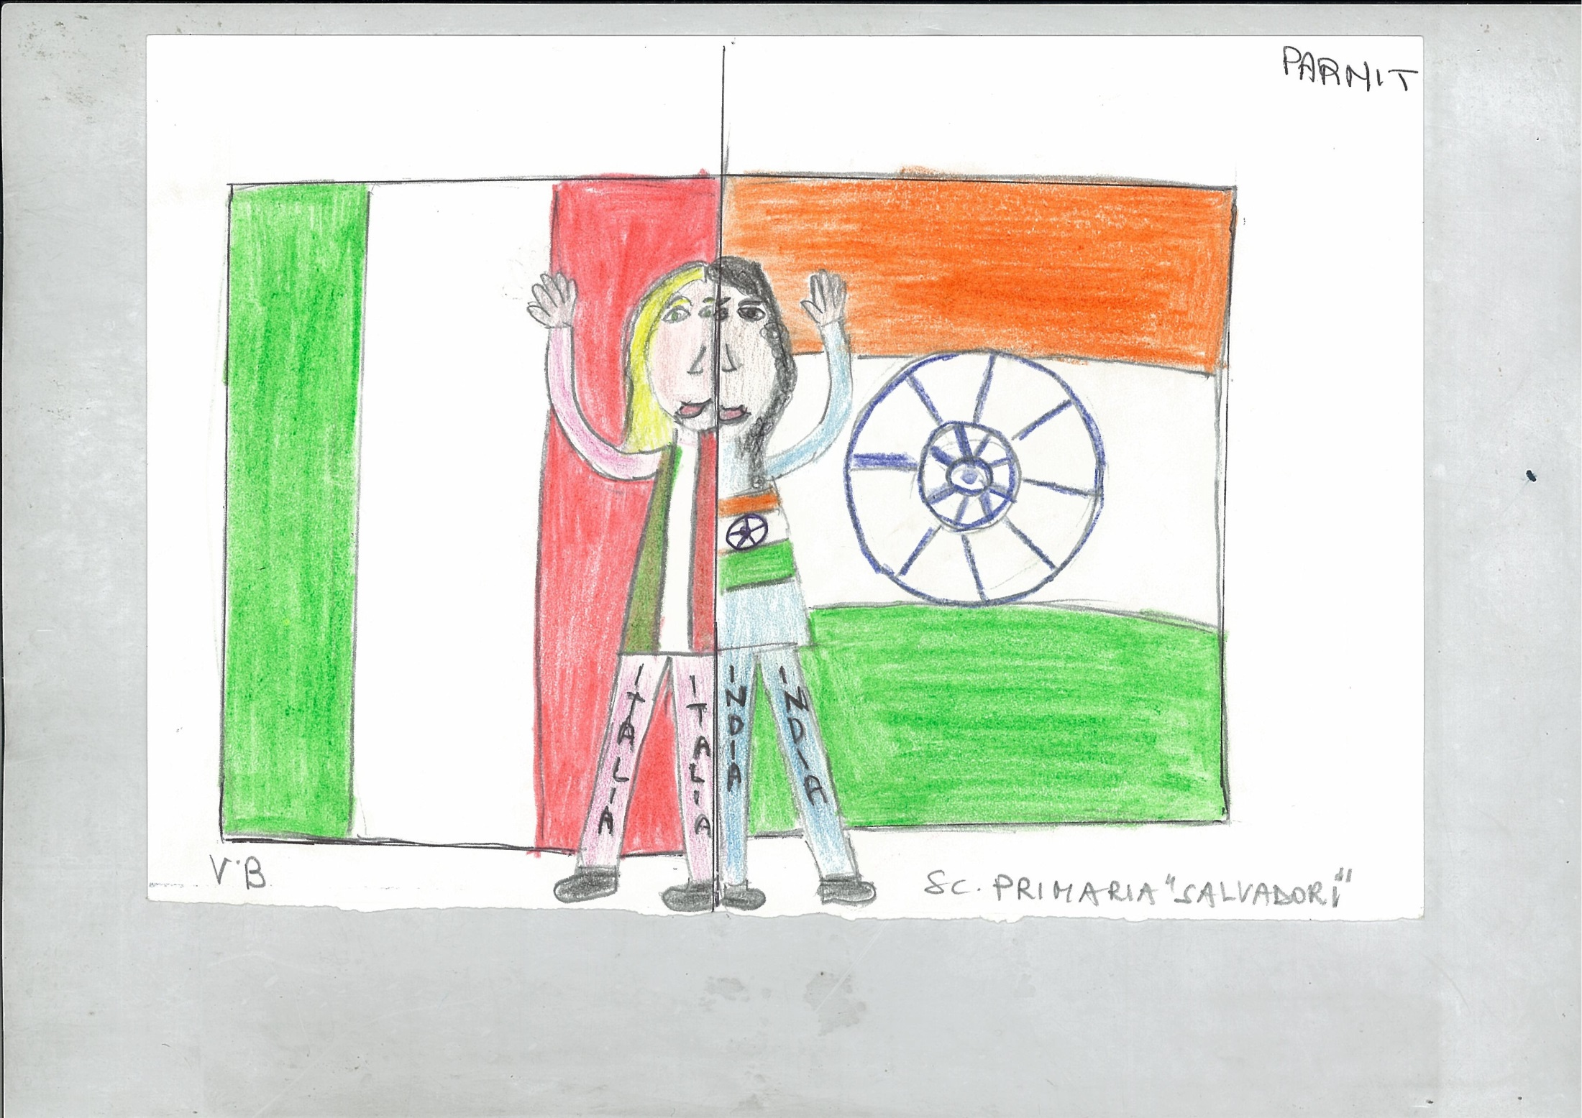

Slide 26
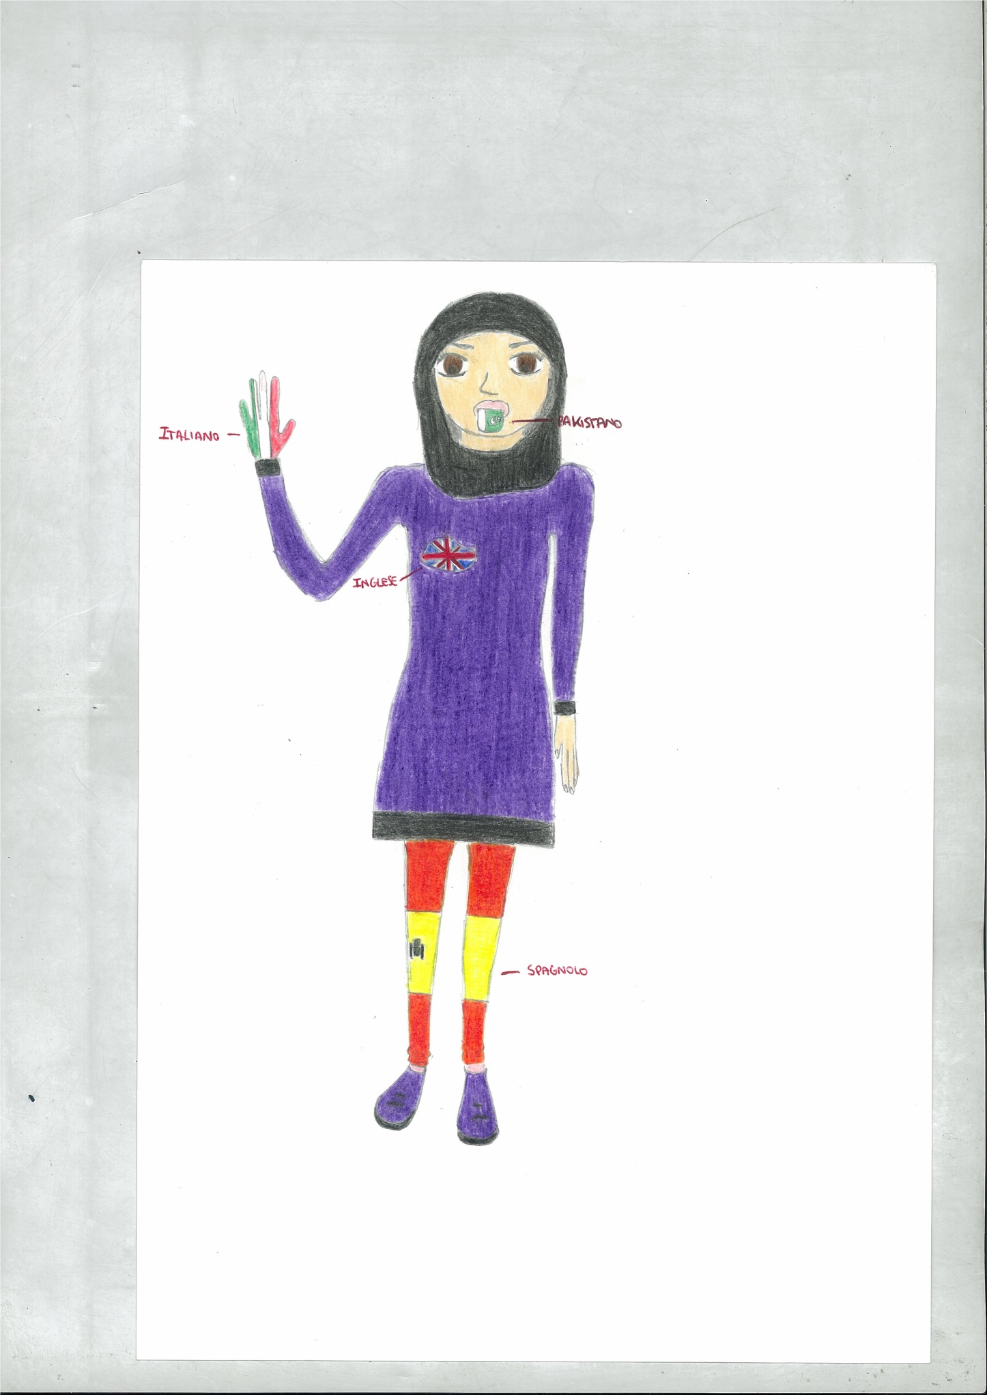

Slide 27
Lingua madre
Parlare a qualcuno in una lingua che comprende consente di raggiungere il suo cervello. Parlargli nella sua lingua madre, significa raggiungere il suo cuore.
Nelson Mandela

Slide 28
Riferimenti bibliografici
AA:VV. (2003), La Babele dell’inconscio. Lingua madre e lingue straniere nella dimensione psicoanalitica, Raffaello Cortina, Milano
AA.VV. (2008), Tante lingue a scuola. Riconoscere e valorizzare le lingue d’origine degli alunni stranieri, Comune di Venezia
B. Abdelilah-Bauer, (2008), Il bambino bilingue. Crescere parlando più di una lingua, Raffaello Cortina, Milano
S. Contento ( a cura di), (2010), Crescere nel bilinguismo. Aspetti cognitivi, linguistici ed emotivi, Carocci, Roma
G. Favaro, (a cura di), (2012), Dare parole al mondo, Edizioni Junior, Bergamo
G. Favaro (2014) n.e., A scuola nessuno è straniero, Giunti, Firenze
G.Favaro, Il bilinguismo disegnato, Italiano LinguaDue, www.unimi.it
.

